Slide 1
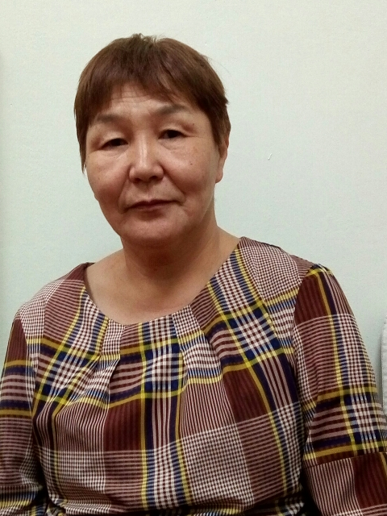
Никулина Мария Дмитриевна Воспитатель МДОУ Детского сада №30 «Кэскил» Презентация практических достижений профессиональной деятельности
Республика Саха Якутия Хангаласский улус, с.Улах-Ан
Моё профессиональное кредо: «В каждом человеке – солнце, только дайте ему светить»

Slide 2
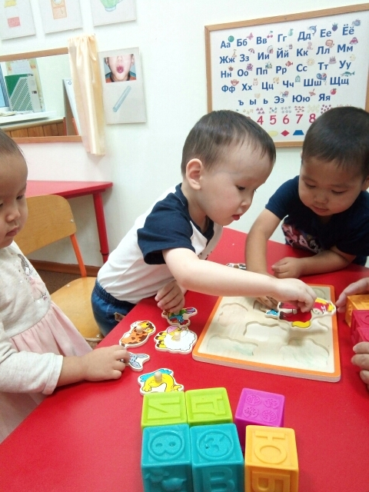
«Сенсорное развитие детей раннего возраста средствами дидактических игр»
Игра — это огромное светлое окно, через которое в духовный мир ребенка вливается живительный поток представлений, понятий об окружающем мире. Игра — это искра, зажигающая огонек пытливости и любознательности.
Сухомлинский В. А

Slide 3
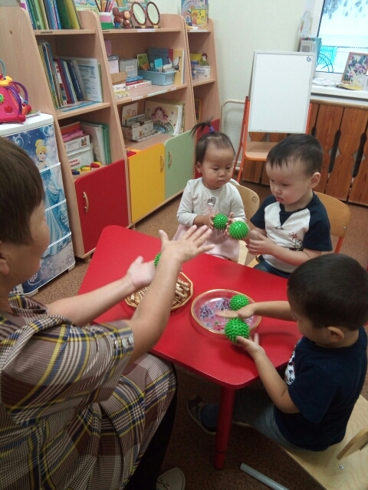
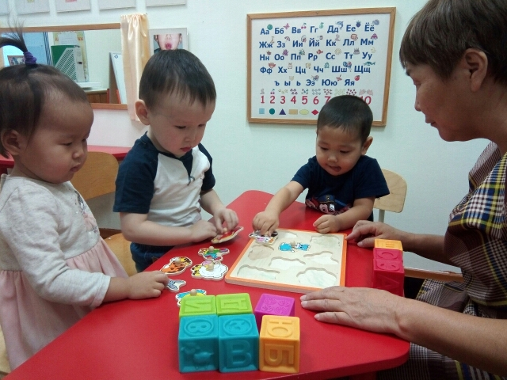
Паспорт проекта
Тип проекта: познавательный, творческий;
По количеству участников: групповой;
Длительность: долгосрочный ( с сентября 2017 г. по май 2019г.);
По характеру контактов: в контакте с семьей;
Форма представления: презентация.

Slide 4
Актуальность личного вклада в развитие образования
Процесс восприятия лежит в основе интеллектуального развития ребёнка и создаёт прочный фундамент для развития его познавательной и личностной сферы, необходимый для социальной адаптации в детском коллективе;
Успешность познавательного развития определяется уровнем развития сенсорных процессов;
Дидактические игры способствуют умственному, эстетическому и нравственному воспитанию детей;
Дидактические игры выполняют функцию – контроль за состоянием сенсорного развития детей;
Педагогами и психологами установлено, что усвоение сенсорных эталонов цвета включено в общую систему образования и воспитания в детском саду.

Slide 5
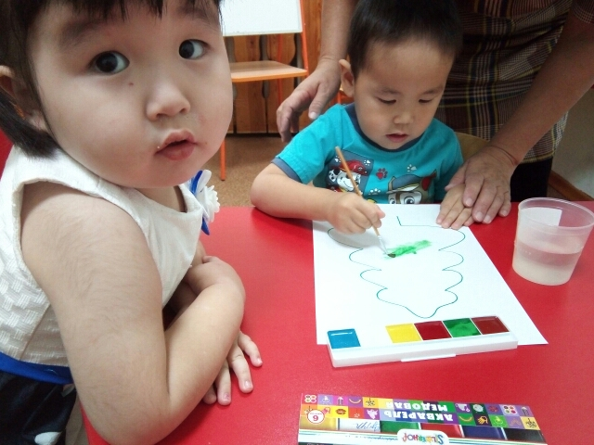
Условия формирования личного вклада в развитие образования
Курсы повышения квалификации;
Программа кружка по сенсорике;
Конкурсы;
Выступления на педсоветах;
Выступления на родительских собраниях;
Публикации в интернете.

Slide 6
Ведущая педагогическая идея
Создание благоприятных условий сенсорного воспитания детей раннего возраста в тесном сотрудничестве с семьёй в образовательном пространстве ДОУ способствует развитию сенсорных способностей, усвоению сенсорных эталонов и познанию целостной картины окружающего мира.

Slide 7
Цель: Создание условий для организации работы, направленной на повышение уровня сенсорного развития детей раннего возраста
Задачи:
Создать спокойную игровую среду для организации игр по сенсорному развитию детей;
Разработать методическое сопровождение к организации игр по сенсорному воспитанию детей раннего возраста;
Приобщить родителей к организации игр, в семье и в детском саду.

Slide 8
Деятельностный аспект личного вклада
Iэтап Организационно - информационный | Изучение научной и методической литературы; Составление диагностических карт и проведение педагогической диагностики; Планирование предстоящей деятельности, направленной на реализацию проекта; Обеспечение дидактического комплекса для реализации проекта; Вовлечение родителей в процесс реализации проекта.
II этап Практический | Различные формы работы с детьми; Взаимодействие с родителями по реализации проекта.
III Этап Заключительный | Мини-выставка продуктов проекта; Подведение итогов; Заключительное мероприятие

Slide 9
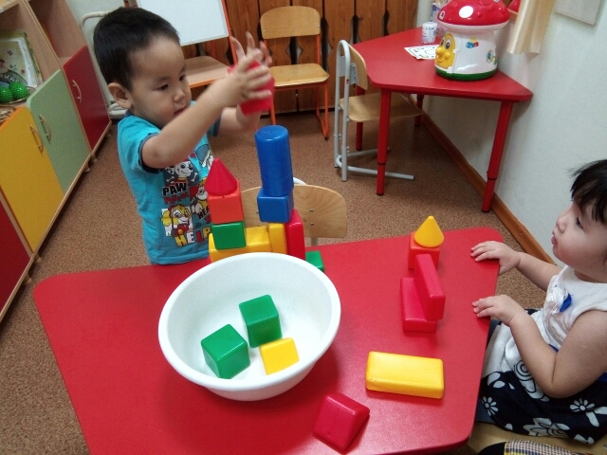
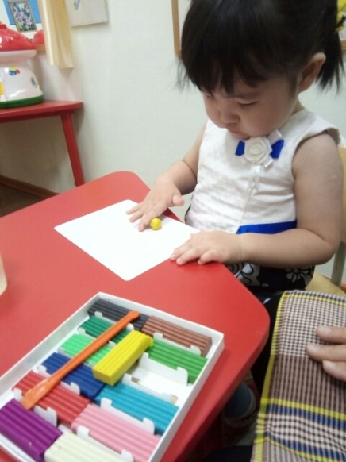
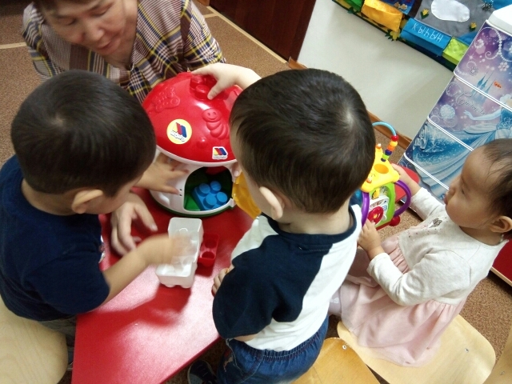
Отбор оптимальных условий, методов и форм для сенсорного воспитания детей раннего возраста в образовательном пространстве
Нетрадиционное рисование
Конструирование
Лепка
«Я сам»

Slide 10
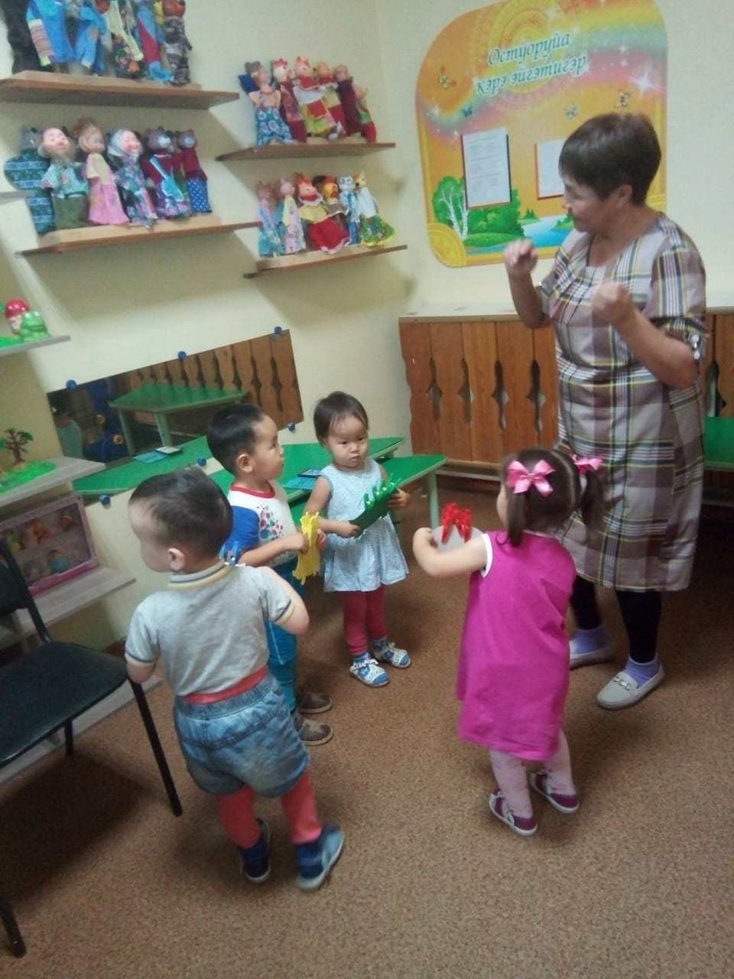
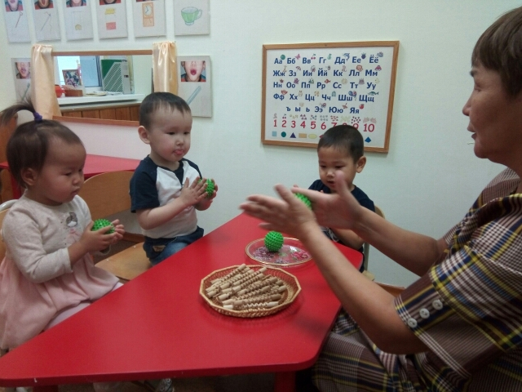
Отбор оптимальных условий, методов и форм для сенсорного воспитания детей раннего возраста в образовательном пространстве
Мозаика
Развлечение
Досуг

Slide 11
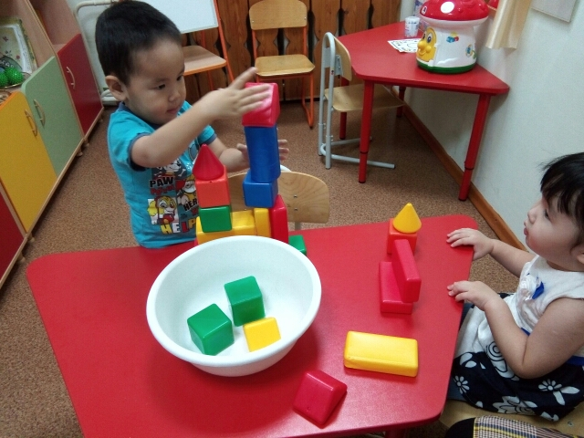
Отбор оптимальных условий, методов и форм для сенсорного воспитания детей раннего возраста в образовательном пространстве
Самостоятельная деятельность детей

Slide 12
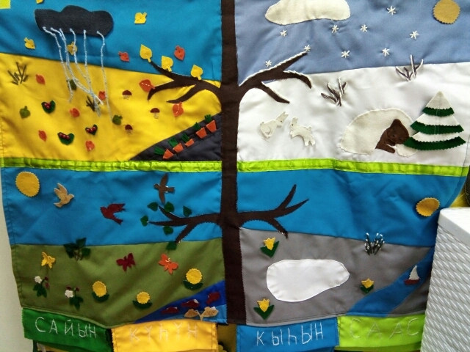
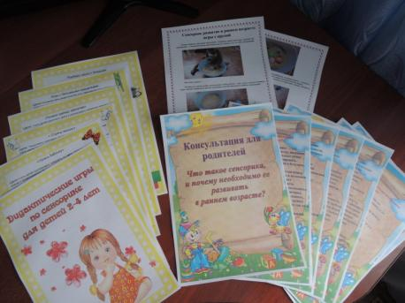
Создание атмосферы заинтересованности субъектов образовательного процесса в создании условий сенсорного развития детей
Мотивационные игрушки
Картотека консультаций
и дидактических игр
Родительское собрание
с использованием ИКТ

Slide 13
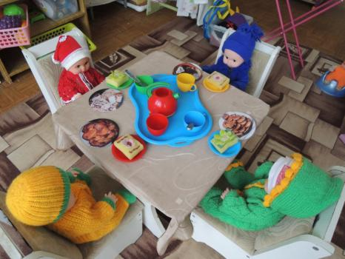
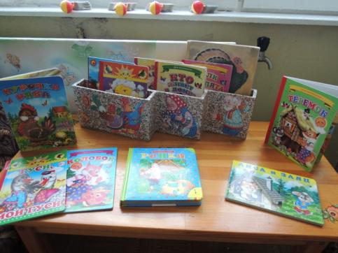
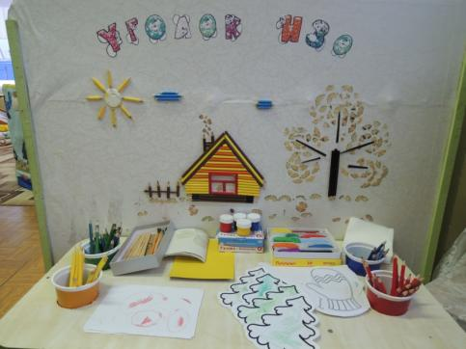
Оснащение развивающей предметно пространственной среды сенсорного развития детей
ИКТ
Мини – центр «Жилая комната»
Центр книги
Центр искусства

Slide 14
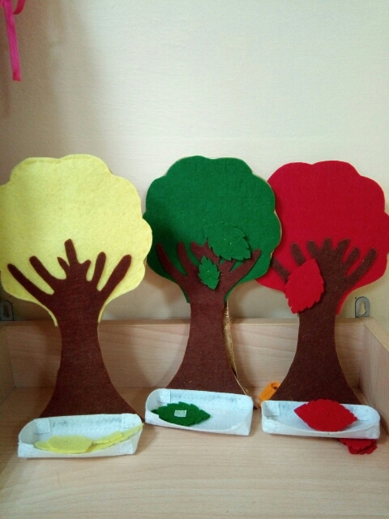
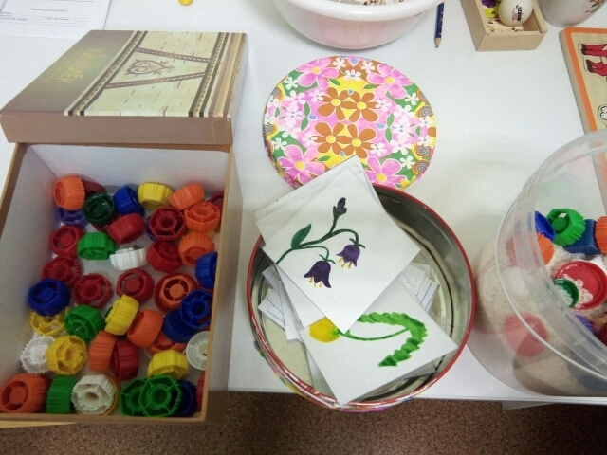
Оснащение развивающей предметно пространственной среды сенсорного развития детей
Дидактические игры и игрушки

Slide 15
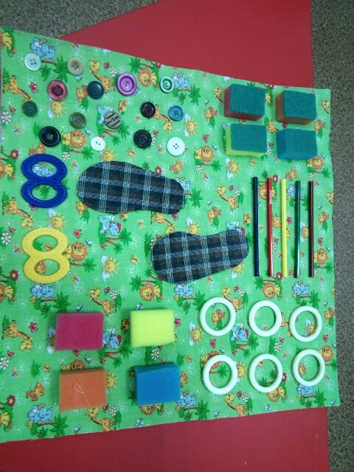
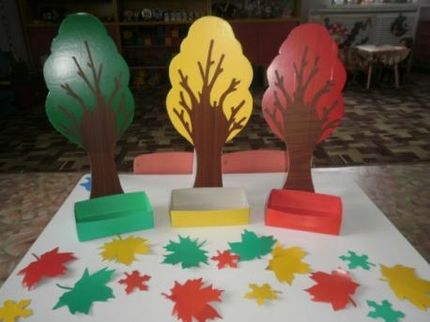
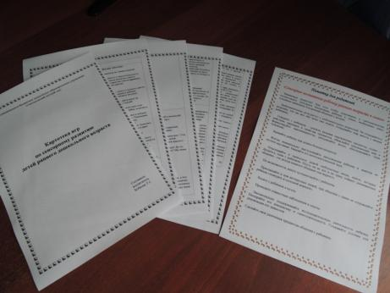
Оснащение развивающей предметно пространственной среды сенсорного развития детей
Продукты деятельности

Slide 16
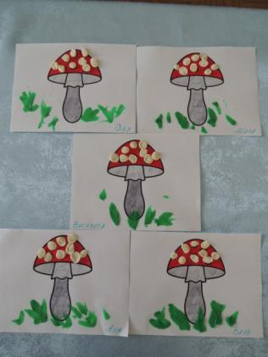
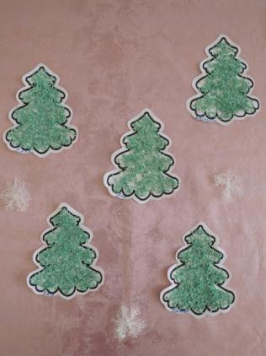
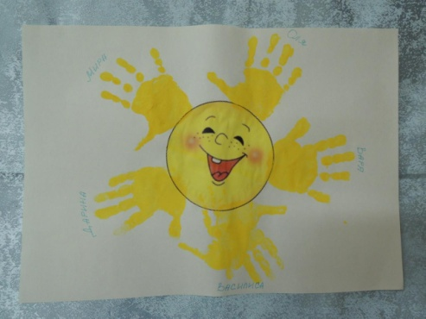
Творческие работы детей
Лепка- «Зернышки для цыплят»
Пластилинография
Нетрадиционное рисование
Нетрадиционное рисование ладошками

Slide 17
Результативность педагогической деятельности и достигнутые эффекты
Начало 2017-2018учебного года
Конец 2018-2019 учебного года.

Slide 18
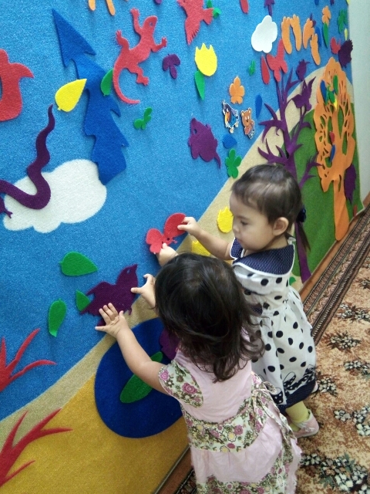
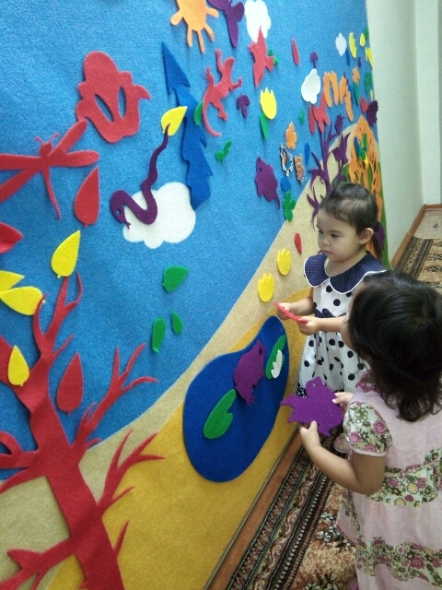
Выводы:
У детей появился интерес к сенсорно – игровой деятельности
Расширились представления у детей о сенсорных эталонах в соответствии с возрастом
Повысилась компетентность родителей по сенсорному развитию детей

Slide 19
Литература
1.Волосова Е.Б., Павлова Л.Н., Пилюгина Э.Г. Раннее детство: познавательное развитие. /Методическое пособие./ М.: Мозайка-Синтез, Творческий центр «Сфера», 2003г.
2.Демина Е.С., Казюк Н.В. Развитие и обучение детей раннего возраста в ДОУ. / Учебно-методическое пособие. / М.: Творческий центр «Сфера», 2006г.
3.Пилюгина Э.Г. Занятия по сенсорному воспитанию с детьми раннего возраста. / Учебно-методическое пособие./ М.
4.Пилюгина Э.Г. Сенсорные способности малыша. / Развитие восприятия цвета, формы и величины у детей от рождения до трех лет./ М.: Мозайка-Синтез, 2003г.
5.Пилюгина Э.Г., Година Г.Н. Воспитание и обучение детей младшего дошкольного возраста. / Книга для воспитателя детского сада. / М.
6.Развитие восприятия в раннем и дошкольном возрасте./Под ред.А.В.Запорожца и М.И.Лисиной –М.:Просвещение,1966г.
7.Смирнова Е.О., Галигузова Л.Н. Мещерякова С.Ю. Первые Шаги. / Программа воспитания и развития детей раннего возраста. / М.: Мозайка-Синтез, 2017г.
8.Теплюк С.Н. Воспитание и обучение в первой младшей группе детского сада. /Программа и методические рекомендации. /М.: Мозайка-Синтез, 2012г.
9.Теплюк С.Н. Актуальные проблемы развития и воспитания детей от рождения до трёх лет./М.: Мозайка-Синтез, 2015г.

Slide 20
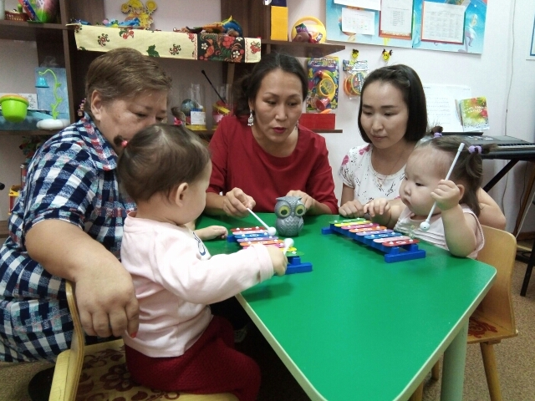
Спасибо за внимание!

